Slide 1
2
3
MÁI TRƯỜNG MẾN YÊU
Bài
5
BÁC TRỐNG TRƯỜNG

Slide 2




Ôn và khởi động

Slide 3
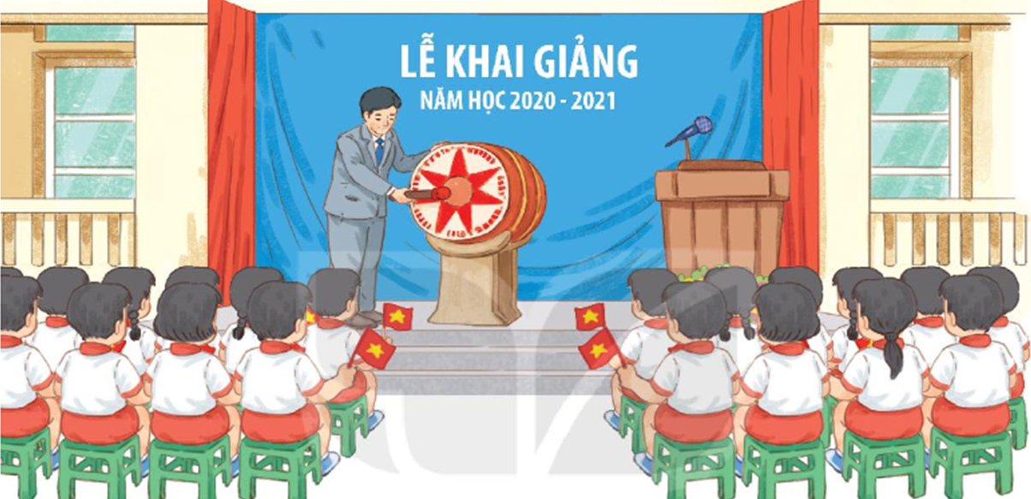
1
Quan sát tranh lễ khai giảng năm học mới
Em thấy những gì trong tranh
Trong tranh, đồ vật nào quen thuộc với em nhất? Nó được dùng để làm gì?

Slide 4
2
Đọc mẫu
Đọc
Bác trống trường
Tôi là trống trường. Thân hình tôi đẫy đà, nước da nâu bóng. Học trò thường gọi tôi là bác trống. Có lẽ vì các bạn thấy tôi ở trường lâu lắm rồi. Chính tôi cũng không biết mình đến đây từ bao giờ.
Hằng ngày, tôi giúp học trò ra vào lớp đúng giờ. Ngày khai trường, tiếng của tôi dõng dạc “tùng … tùng … tùng …”, báo hiệu một năm học mới.
Bây giờ có thêm anh chuông điện, thỉnh thoảng cũng “reng… reng… reng…” báo giờ học. Nhưng tôi vẫn là người bạn thân thiết của các cô cậu học trò.
(Huy Bình)

Slide 5
eng reng
eng

Slide 6
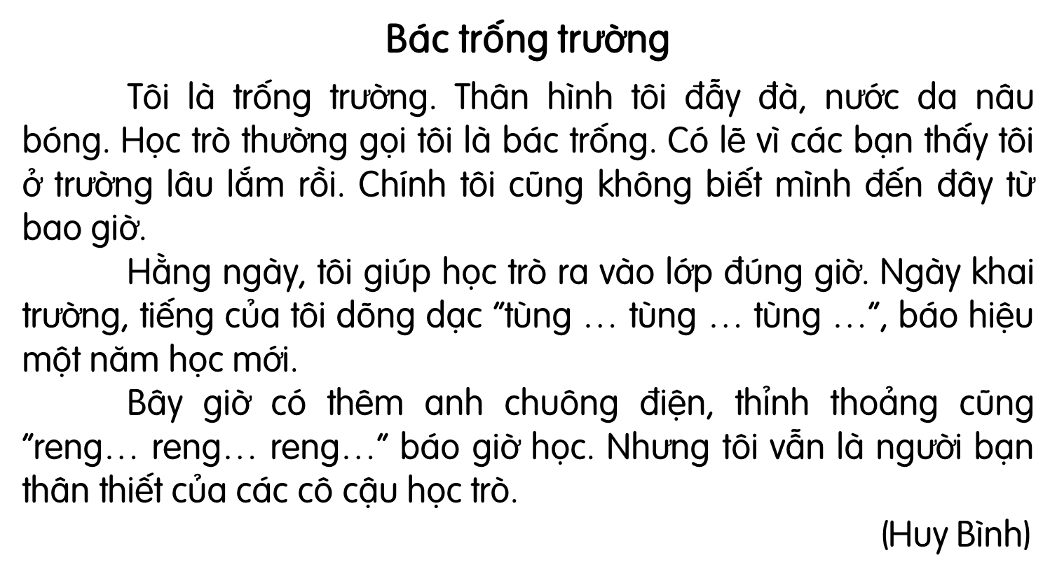
Em hãy tìm từ khó đọc, khó hiểu trong bài.
Notes:
Giáo viên chủ động giải thích từ khó, cho hs luyện đọc từ. Từ khó có thể linh động theo vùng miền, không nhất thiết dạy theo giáo án soạn sẵn.

Slide 7
Đẫy đà : to tròn, mập mạp.
Báo hiệu : cho biết một điều gì
đó sắp đến.
Nâu bóng : màu nâu và có độ
nhẫn bóng

Slide 8


nâu bóng

Slide 9

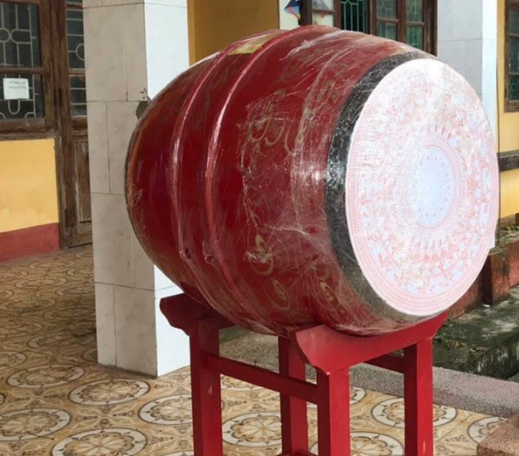
thân hình đẫy đà

Slide 10
Đọc nối tiếp câu
Em hãy tự ngắt câu vào SGK

Slide 11
Luyện đọc câu dài:
Ngày khai trường, tiếng của tôi dõng dạc “tùng … tùng … tùng …”, báo hiệu một năm học mới.
Bây giờ có thêm anh chuông điện, thỉnh thoảng cũng “reng… reng… reng…” báo giờ học.

Slide 12


Bài đọc có mấy đoạn?
Đọc nối tiếp đoạn
Đọc theo nhóm
Đọc toàn bài

Slide 13
3
Trả lời câu hỏi
Đọc toàn bài
Notes:
Gọi HS đọc lại bài

Slide 14
Đọc đoạn 1:
Tôi là trống trường. Thân hình tôi đẫy đà, nước da nâu bóng. Học trò thường gọi tôi là bác trống. Có lẽ vì các bạn thấy tôi ở trường lâu lắm rồi. Chính tôi cũng không biết mình đến đây từ bao giờ.
Trống trường có vẻ ngoài như thế nào?
Học trò thường gọi trống là gì?

Slide 15
Đọc đoạn 2:
Hằng ngày, tôi giúp học trò ra vào lớp đúng giờ. Ngày khai trường, tiếng của tôi dõng dạc “tùng … tùng … tùng …”, báo hiệu một năm học mới.
Hằng ngày, trống trường giúp học sinh việc gì?
Ngày khai trường, tiếng trống báo hiệu điều gì?

Slide 16
Đọc đoạn 3:
Bây giờ có thêm anh chuông điện, thỉnh thoảng cũng “reng… reng… reng…” báo giờ học. Nhưng tôi vẫn là người bạn thân thiết của các cô cậu học trò.
Câu nào cho thấy trống trường tự hào và hạnh phúc về bản thân mình?
Ngày nay, ngoài trống trường thì còn có cái gì báo giờ học nữa?

Slide 17
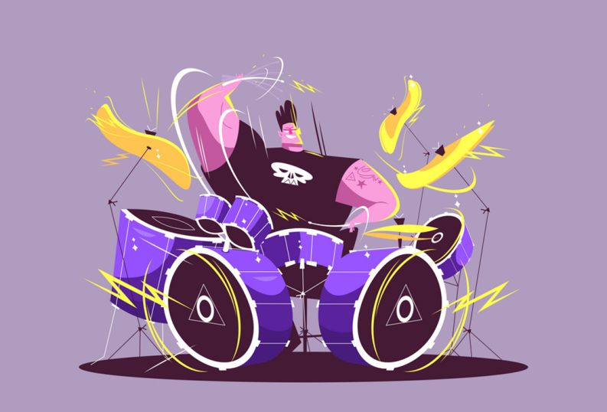

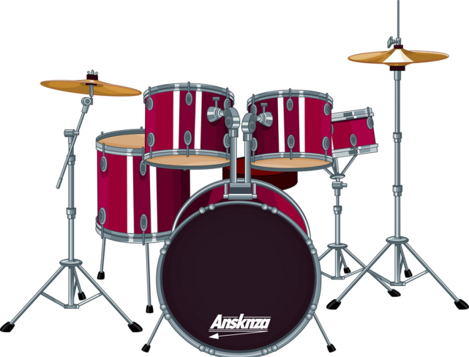
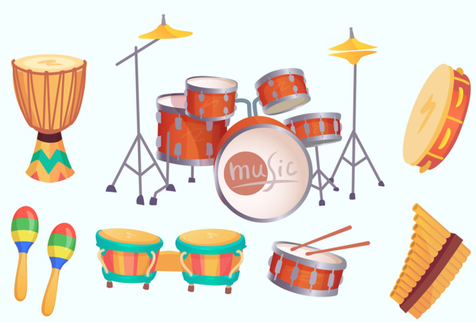
Em còn thấy trống ở đâu? Nó còn có ý nghĩa gì?

Slide 18

4
Viết vào vở câu trả lời cho câu hỏi b ở mục 3
a. Hằng ngày, trống trường giúp học sinh (…).
Hằng wgày, Ǉrūg ǇrưŊg giúp hǌ ǧ΅ζ ǟa
vào lġ đúng giờ.
Cần chú ý gì khi viết chữ đầu câu?
Khoảng cách giữa các chữ như thế nào?
Cuối câu có dấu gì?
Notes:
Hoa đoàn kết, bông hoa đặc biệt…

Slide 19


Slide 20
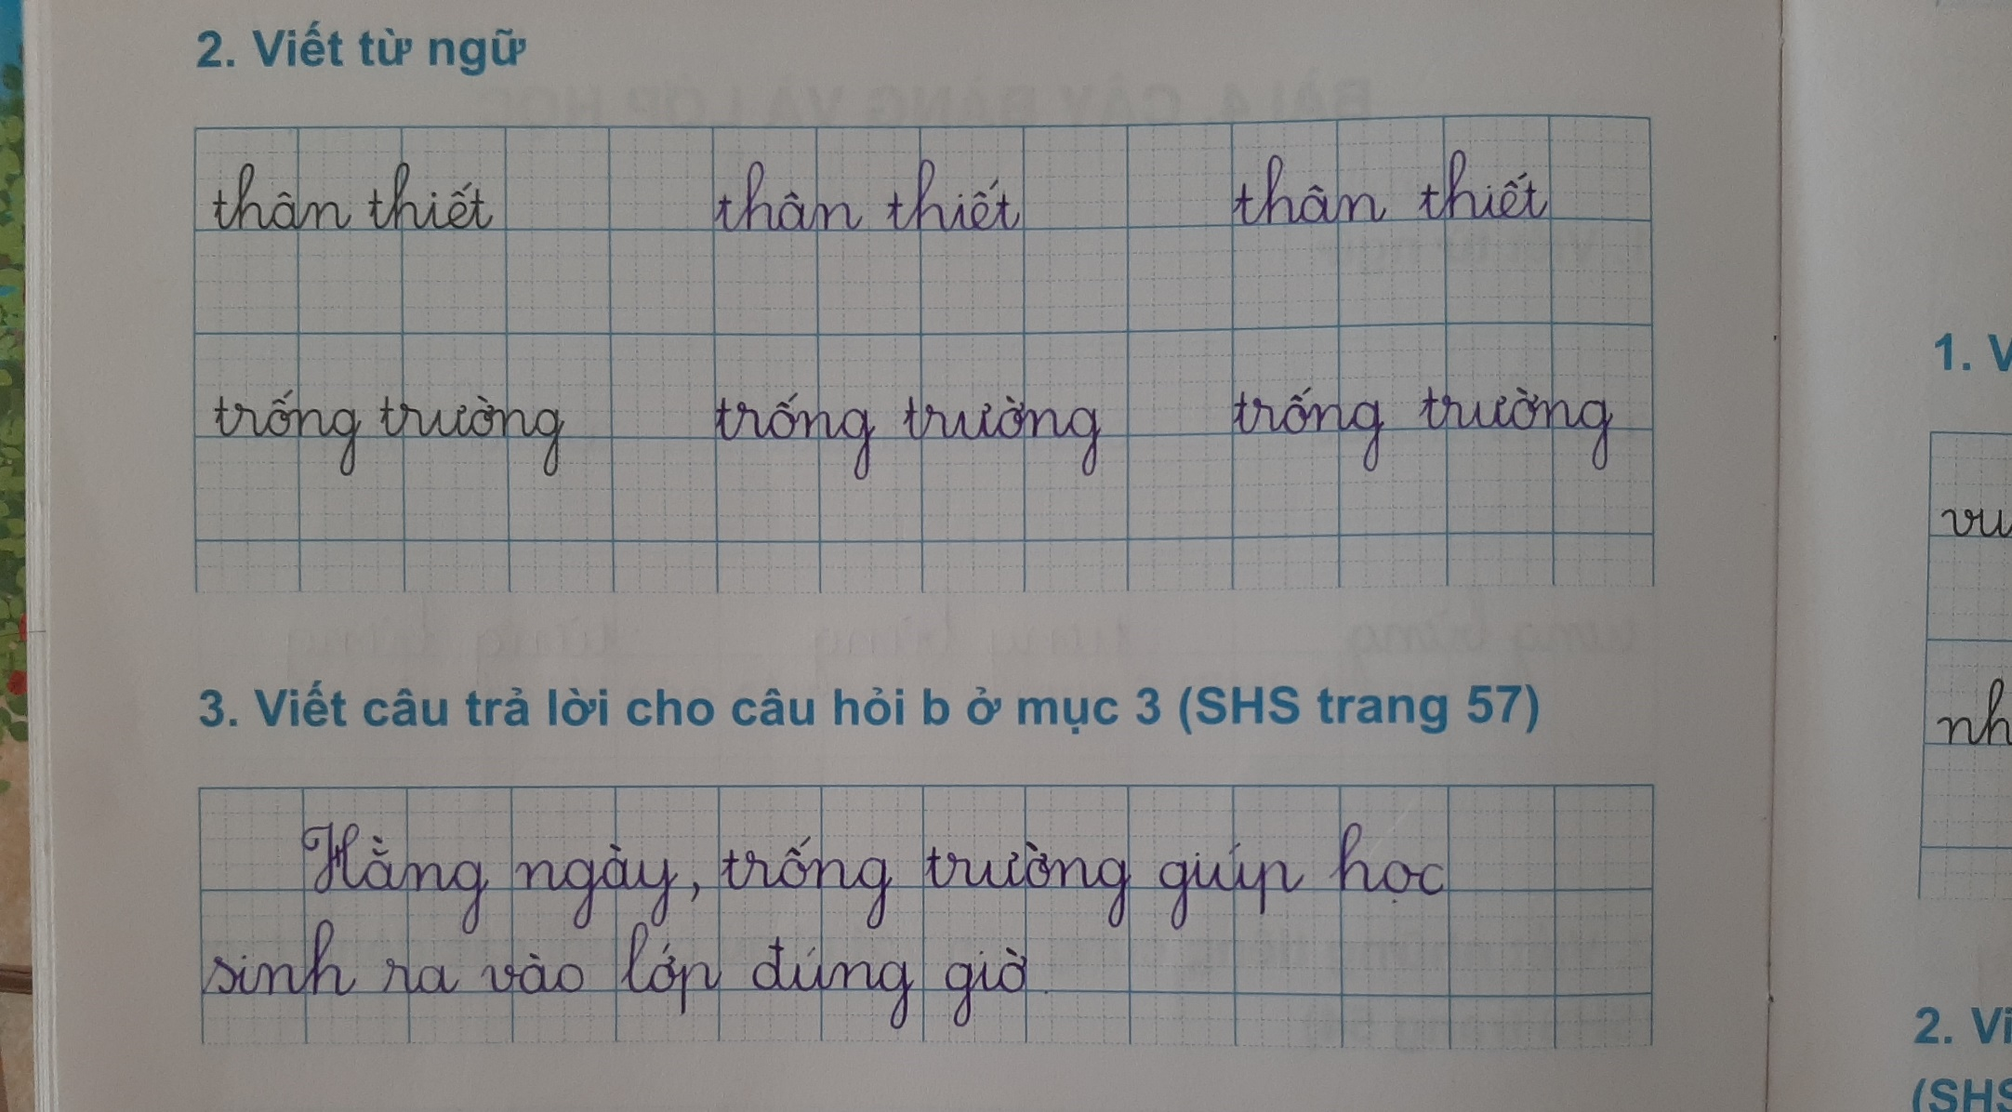

Slide 21



Slide 22

Dặn dò:
+ Ôn bài: Bác trống trường trang 56, 57
+ Xem bài trang 58, trang 59.

